Slide 1
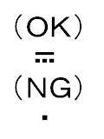
직류 마크 확인
직류 마크가 정상적으로 표시되어 있는 것을 확인 하세요.

인쇄된 주명판의 직류 마크를 확인 후 OK를 누르세요.

